Slide 1
Ε΄ Η περίοδος μεταξύ των δύο πολέμων.
Μεσοπόλεμος

Slide 2
Η περίοδος του Μεσοπολέμου.
Τι ονομάζουμε με τον όρο Μεσοπόλεμο;
Είναι το διάστημα ανάμεσα στους δυο Παγκοσμίους Πολέμους.
Από το τέλος του Α΄ Π.Π. μέχρι την αρχή του Β΄ Π.Π.
Ποια είναι τα χρονικά του όρια;
  1920 (υπογραφή των Συνθηκών Ειρήνης στο Παρίσι – 1939 (εισβολή της ναζιστικής Γερμανίας στην Πολωνία).

Slide 3
Οι λόγοι που οδήγησαν στον Β΄ Π.Π. οικονομία - πολιτική
Οικονομική Κρίση
  1929: Κατάρρευση του Χρηματιστηρίου της Νέας Υόρκης (κραχ). «ντόμινο» εξελίξεων
  Βιομηχανία καταρρέει (δευτερογενής παραγωγή).
  Εργάτες χάνουν τη δουλειά τους (άνοδος της ανεργίας).
  Αγρότες, κτηνοτρόφοι δεν πουλούν τα προϊόντα τους στη βιομηχανία (πρωτογενής παραγωγή).
Επιπτώσεις: φτώχεια και οι πολίτες χάνουν την εμπιστοσύνη τους στις ιδέες του Διαφωτισμού π.χ. δημοκρατία, ελευθερία, ισότητα κ.ά. (δείτε ξανά το κεφάλαιο του Διαφωτισμού)

Slide 4
Οι λόγοι που οδήγησαν στον Β΄ Π.Π. οικονομία - πολιτική
Πολιτική κρίση
  Πρόσφορο έδαφος για την ανάπτυξη ολοκληρωτικών καθεστώτων:
    1922: φασιστικό καθεστώς στην Ιταλία (Μουσολίνι)
    1933 ναζιστικό καθεστώς στη Γερμανία (Χίτλερ)
  Εχθρεύονται τις ιδέες και τις αξίες του Διαφωτισμού: δημοκρατία, ορθολογισμός, ισότητα, ελευθερία κ.ά.
  Με ποιο τρόπο εχθρεύονται τις αξίες του Διαφωτισμού; Σκεφτείτε πως εκφράστηκε στην πράξη αυτή η έχθρα. (π.χ. ιδεολογία της Άριας Φυλής, Στρατόπεδα Συγκέντρωσης κ.ά.)

Slide 5
Οικονομική κρίση & Πολιτική Κρίση
Η οικονομική κρίση έφερε την πολιτική κρίση.
Το κράχ του 1929 οδήγησε στην πεποίθηση ότι ο οικονομικός φιλελευθερισμός οδήγησε στην κρίση ΑΡΑ και ο πολιτικός φιλελευθερισμός ΑΜΦΙΣΒΗΤΗΘΗΚΕ.
  (ΣΧΟΛΙΟ: δείτε ξανά το κεφάλαιο του Διαφωτισμού).
Οι βαρύτατοι οικονομικοί όροι κατά της Γερμανίας μετά το τέλος του Α΄ Π.Π. & η Οικονομική Κρίση (1929) οδήγησαν σε αυτό τον «δρόμο».
  Έτσι, νίκησε και ο Χίτλερ της εκλογές (1933).

Slide 6
Χαρακτηριστικά των ολοκληρωτικών καθεστώτων.
Θεοποίηση του ΑΡΧΗΓΟΥ.
  Βρείτε ονόματα που είχε ο Μουσολίνι και ο Χίτλερ.
  Πως απεικονίζονται;
Προπαγάνδα για την προσέλκυση του λαού.
Οικονομική στήριξη στον λαό με κριτήρια εθνικά.
Εκδηλώσεις δημόσιες για την προβολή του ΕΝΔΟΞΟΥ παρελθόντος.
Έντονη χρήση του ιστορικού παρελθόντος για να προβληθεί το παρόν.

Slide 7
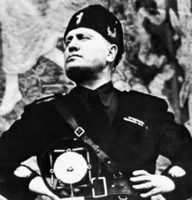
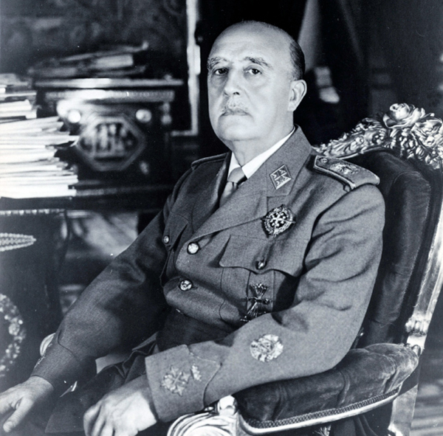
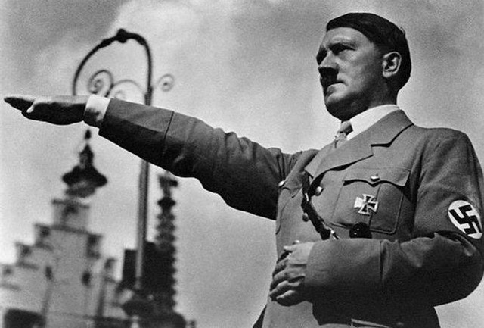
Προς ολοταχώς προς τον Β΄ Π.Π.
Η πλειονότητα των χωρών της Ευρώπης είχε Δικτατορίες
Οι υπόλοιπες χώρες είχαν συντηρητικές κυβερνήσεις.
Führer
Duce
Caudillos
Κουίζ: Τι κοινό έχουν τα τρία (3) προσωνύμια των Μουσολίνι, Φράγκο και Χίτλερ αντίστοιχα;

Slide 8
ΕΡΩΤΗΣΕΙΣ
Ποια περίοδος ονομάζεται ΜΕΣΟΠΟΛΕΜΟΣ;
Ποιες ήταν οι συνέπειες της Οικονομικής Κρίσης του 1929 στην καθημερινή ζωή των ανθρώπων;
Με ποιο τρόπο συνδέεται η Οικονομική Κρίση του 1929 με την άνοδο των ολοκληρωτικών καθεστώτων;
Ποια ήταν η φυσιογνωμία των ολοκληρωτικών καθεστώτων;

